Slide 1
«ДЕТСКАЯ ЛЕГКАЯ АТЛЕТИКА» по международному проекту IAAF «Athletics at school»
Международная ассоциация легкоатлетических федераций
Преподаватель ФК : Дмитриев П.Ю.

Slide 2
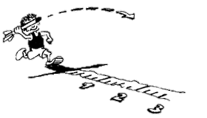
1.Соревнование с участием смешанных команд , включающее простые и доступные виды 2.Короткое соревнование, организованное в соответствии с рекомендованными принципами ИААФ 3.Немедленное объявление результатов и их наглядность постоянно на протяжении всего соревнования 4.Ни одному ребенку, ни в одном виде не присуждается нулевой результат 5.Соревнования проходят согласно схеме расписания, чтобы в трех местах одновременно могли проходить разные дисциплины, входящие в группу видов: бег, прыжки, метания.
«КОМАНДНЫЕ СОРЕВНОВАНИЯ ДЛЯ ДЕТЕЙ»

Slide 3
«Работа в команде» – это основной принцип ДЛА ИААФ.
1. БЕГОВЫЕ ВИДЫ ПРЕДСТАВЛЯЮТ СОБОЙ ЭСТАФЕТЫ ИЛИ КОМАНДНЫЕ СОРЕВНОВАНИЯ. 2.ТЕХНИЧЕСКИЕ ВИДЫ ПРЫЖКИ И МЕТАНИЕ, КЛАСИФИЦИРУЮТСЯ ЗА СЧЕТ СУММИРОВАНИЯ РЕЗУЛЬТАТОВ ВСЕХ ЧЛЕНОВ КОМАНДЫ. 3.ВСЕ УЧАСТНИКИ СОРЕВНУЮТСЯ КАК ЧЛЕНЫ КОМАНДЫ, ДАЖЕ МЕНЕЕ СПОСОБНЫЕ ДЕТИ МОГУТ УЧАВСТВОВАТЬ. 4.КАЖДЫЙ ИНДИВИДУАЛЬНЫЙ РЕЗУЛЬТАТ – ЯВЛЯЕТСЯ ВКЛАДОМ В КОМАНДУ. 5.КАЖДЫЙ ЧЛЕН КОМАНДЫ УЧАВСТВУЕТ ВО ВСЕХ ВИДАХ, А ТАКЖЕ В БЕГЕ НА ДЛИННЫЕ ДИСТАНЦИИ.
6. ВСЕ ВИДЫ ПРОВОДЯТСЯ КАК КОМАНДНЫЕ СОРЕВНОВАНИЯ.

Slide 4
ДЕТСКАЯ ЛЕГКАЯ АТЛЕТИКА ИААФ основывается на трех возрастных категориях: Группа 1: дети от 7 до 8 лет Группа 2: дети от 9 и 10 лет Группа 3: дети от 11 до 12 лет

Slide 5
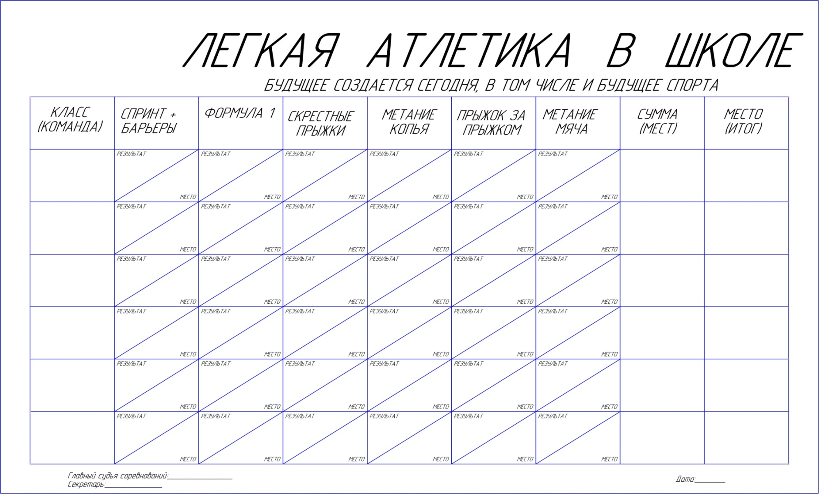
объявление результатов и их наглядность постоянно на протяжении всего соревнования

Slide 6
ПРОТОКОЛЫ СОРЕВНОВАНИЙ.
МЕТАНИЕ КОПЬЯ (МЯЧА) или ПРЫЖОК «ПЕРЕКРЁСТОК» 15 СЕКУНД, ПРЫЖОК С ШЕСТОМ
Школа № (Ф,И) | Попытка № 1 | Попытка № 2 | Лучший результат
1.
2.
3.
4.
5.
6.
7.
8.
 |  | Итого
Судья _______________

Slide 7
ПРЫЖОК ЗА ПРЫЖКОМ
Школа (команда) | Попытка №1 | Попытка №2 | Лучший результат
Судья ____________________
ФОРМУЛА 1 и (или) СПРИНТ БАРЬЕРЫ
Школа (команда) | Попытка №1 | Попытка №2 | Лучший результат
Судья ____________________

Slide 8
Схема расписания для одновременного проведения различных дисциплин: бег, прыжки, метания.
Школа № 1 | Формула 1 | Прыжок за прыжком | Метание копья | Спринт + барьеры | Метание мяча | Прыжок - перекрёсток
Школа № 2 | Формула 1 | Прыжок - перекрёсток | Метание мяча | Спринт + барьеры | Метание копья | Прыжок за прыжком
Школа № 3 | Метание копья | Формула 1 | Прыжок - перекрёсток | Прыжок за прыжком | Спринт + барьеры | Метание мяча
Школа № 4 | Метание мяча | Формула 1 | Прыжок за прыжком | Прыжок - перекрёсток | Спринт + барьеры | Метание копья
Школа № 5 | Прыжок - перекрёсток | Метание мяча | Формула 1 | Метание копья | Прыжок за прыжком | Спринт + барьеры
Школа № 6 | Прыжок за прыжком | Метание копья | Формула 1 | Метание мяча | Прыжок - перекрёсток | Спринт + барьеры

Slide 9
ИТОГОВЫЙ ПРОТОКОЛ
ШКОЛА | СПРИНТ БАРЬЕРЫ | ФОРМУЛА 1 | ПРЫЖОК ПЕРЕКРЁСТОК | МЕТАНИЕ КОПЬЯ | ПРЫЖОК ЗА ПРЫЖКОМ | МЕТАНИЕ МЯЧА | СУММА | МЕСТО
1 | Результат 1:22.6 2 Место | Результат 1:54.4 2 Место | Результат 43 2 Место | Результат 93м70 4 Место | Результат 14м04 2 Место | Результат 63м 2 Место | 14 | 2
2 | Результат 1:30.3 6 Место | Результат 2:02.7 5 Место | Результат 34 6 Место | Результат 71м60 6 Место | Результат 12м55 4 Место | Результат 42м50 6 Место | 33 | 6
3 | Результат 1:24.0 3 Место | Результат 2:01.4 3 Место | Результат 39 4 Место | Результат 101м40 2 Место | Результат 13м60 3 Место | Результат 64м50 1 Место | 16 | 3
4 | Результат 1:26.5 5 Место | Результат 2:07.2 6 Место | Результат 41 3 Место | Результат 86м10 5 Место | Результат 12м 6 Место | Результат 43м 5 Место | 30 | 5
5 | Результат 1:24.3 4 Место | Результат 2:01.4 3 Место | Результат 37 5 Место | Результат 97м40 3 Место | Результат 12м30 5 Место | Результат 56м 4 Место | 24 | 4
6 | Результат 1:19.0 1 Место | Результат 1:51.5 1 Место | Результат 50 1 Место | Результат 105м40 1 Место | Результат 14м10 1 Место | Результат 61м 3 Место | 8 | 1

Slide 10
Награждение каждого участника.
ДЕТСКАЯ ЛЕГКАЯ АТЛЕТИКА ГРАМОТА НАГРАЖДАЕТСЯ ___________________________________________ За активное участие в командных соревнованиях «ДЕТСКАЯ ЛЕГКАЯ АТЛЕТИКА» по международному проекту IAAF «Athletics at school»
ДЕТСКАЯ ЛЕГКАЯ АТЛЕТИКА ГРАМОТА НАГРАЖДАЕТСЯ ___________________________________________ За активное участие в командных соревнованиях «ДЕТСКАЯ ЛЕГКАЯ АТЛЕТИКА» по международному проекту IAAF «Athletics at school»

Slide 11
Нельзя превращать спорт из средства физического воспитания всех детей в средство борьбы за личный успех, нельзя делить детей на способных и неспособных к занятиям спортом, нельзя разжигать нездоровые страсти ажиотажем борьбы за мнимую честь школы. Спорт становится средством физического воспитания тогда, когда он любимое занятие каждого. В.А. Сухомлинский

Slide 12
СПАСИБО ЗА ВНИМАНИЕ!

